Slide 1
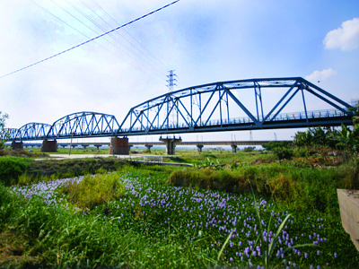
國境之南─屏東
會一乙 47號
劉昱均

Slide 2
目錄
1.地理環境
2.歷史概要
3.風景名勝
4.名產
5.參考文獻

Slide 3
地理環境
屏東平原位於臺灣之西南端，北與阿里山山脈的南端相隔，西接嶺口丘陵地，南接臺灣海峽，東以潮州斷層與中央山脈南端大武山山脈相隔，海拔100公尺以下之平原地帶面積約1,130平方公里。本區域南北長約50公里，東西寬約20公里，地勢由東北向西南緩斜，內有高屏溪、東港溪及林邊溪流域等主要河川貫穿本區，注入臺灣海峽。

Slide 4
地理環境
屏東平原主要在海拔100公尺以下之平原地帶，此區域之地面水域位於林邊溪流域，由西擴展至東港溪，南邊延伸至士文溪。林邊溪發源於東側之南大武山，西流至來義鄉大後村(此段稱為大後溪)後，約往南流動，並於來義大橋附近與由東流入之來社溪匯流而轉成西南流(此段稱為瓦魯斯溪)，並於丹林大橋附近出山谷往西南流，於新埤鄉萬興附近，與東南側之力力溪匯流後，向西南流入臺灣海峽夏季雨量大，加上坡陡流急，河水之沖刷力大，故洶湧的河水夾帶大量的砂石流往平地。河流於切穿潮州斷層出谷口後，因坡度減緩、流量分散，河水漸無攜帶負荷物，於潮州斷層崖下往沖積扇扇端或兩側依粒徑大小而漸次堆積，越靠近谷口堆積的粒徑越大。河川出谷後流路不穩，常有改道、分岐的情況；而多次的河道擺動後，孕育出林邊溪沖積扇地形。

Slide 5
歷史概要
屏東縣與高雄市，在明鄭時期屬於萬年州，清朝時期則稱為鳳山縣。屏東縣開發甚晚，早期是罪人流放的地帶。最初，只有今日車城附近的統埔村與保力村，在西元1664年因鄭經大力推行屯田之制，而有少許士兵及廣東嘉應州（即今之梅州市）客家族民揚、張、鄭、古等四姓人家前來拓墾。
縣內最大都市屏東市舊名阿猴，阿緱，原本為平埔族聚落，因在半屏山之東，日治時期改稱屏東。約於康熙二十三年（1684年）開始有漢人在附近建立村落並進行開墾，第一批漢人拓荒者是福建海澄縣民，鳳山縣置下淡水巡檢分署於此。

Slide 6
歷史概要
康熙六十年（1721年），藍鼎元隨堂兄南澳總兵藍廷珍奉令平台，事後，百餘宗族、兵員未返，落腳阿里港（現為里港鄉）墾荒開發。雍正十二年（1734年）屏東平原大部分開墾完成；乾隆二十九年（1764年），屏東市由村落發展為初具規模的市街；道光十六年（1836年），官民合力廷築城壘，共有東西南北四城門，至此屏東市街建築全部完成。而在屏東縣南邊的恆春半島地區，則在光緒元年（1875年）從鳳山縣劃出恆春縣，建恆春縣城。

Slide 7
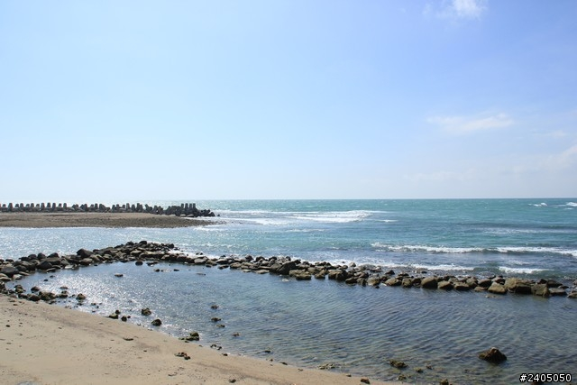
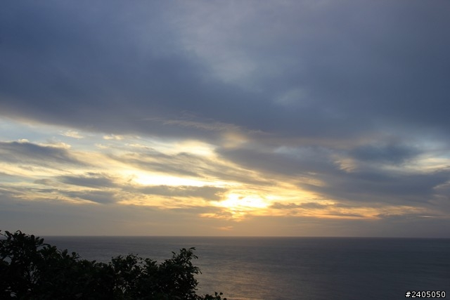
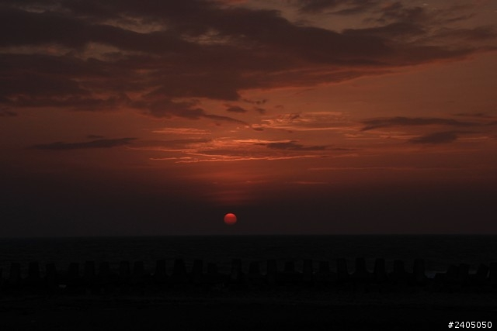
風景名勝
★關山夕陽(下圖)
★後灣沙灘夕陽(上圖)

Slide 8
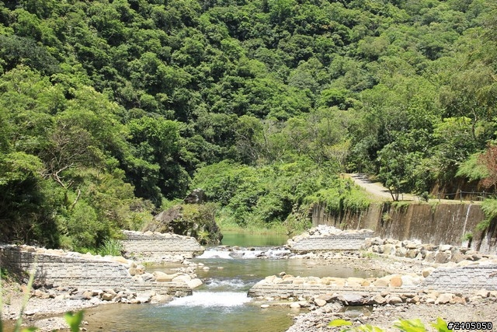
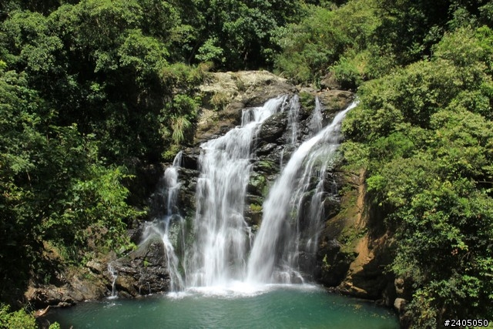
風景名勝
★雙流國家森林遊樂區

Slide 9
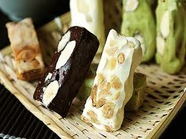
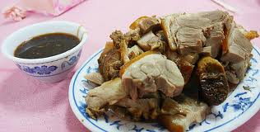
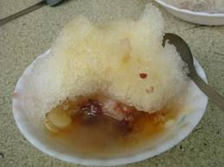
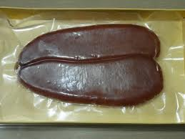
名產
牛軋糖、蓮霧、豬腳、雙糕潤、烏魚子、
冷熱冰……等等

Slide 10
參考文獻
地理環境 http://pc183.hy.ntu.edu.tw/d1.php
歷史概要http://zh.wikipedia.org/wiki/%E5%B1%8F%E6%9D%B1%E7%B8%A3#.E6.AD.B7.E5.8F.B2
風景名勝http://www.mobile01.com/waypointlist.php?c=1&pid=19
名產https://www.google.com.tw/search?q=%E5%B1%8F%E6%9D%B1%E5%90%8D%E7%94%A2&tbm=isch&tbo=u&source=univ&sa=X&ei=cWBEUvesO8avkgXci4HwCg&ved=0CC4QsAQ&biw=1241&bih=606&dpr=1

